Slide 1

PIGDOM
- APP使用教學
授課老師：施萱、洪啟瑞

Slide 2

今天我們要來玩數學遊戲~

Slide 3
在開始之前…
我們先來講解遊戲規則

Slide 4
遊戲規則
在老師說「遊戲開始」前請聽老師指引操作
當老師說「遊戲結束」後請停止動作
有任何問題請舉手發問
一人操作一台平板(不分組)
遊玩結果會排名
玩的愈認真&答對愈多就愈容易拿高分
前三名會獲得「精美小禮物」喔！

Slide 5
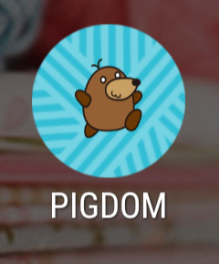
1. 打開平板桌面上的APP
點擊 PIGDOM APP

Slide 6

2. 建立自己的帳號密碼
輸入班級+座號
(54xx)
例如:
五年四班1號 就是5401囉~
自己設定！
帳號密碼打完後，按下登入，
即可建立帳號！

Slide 7
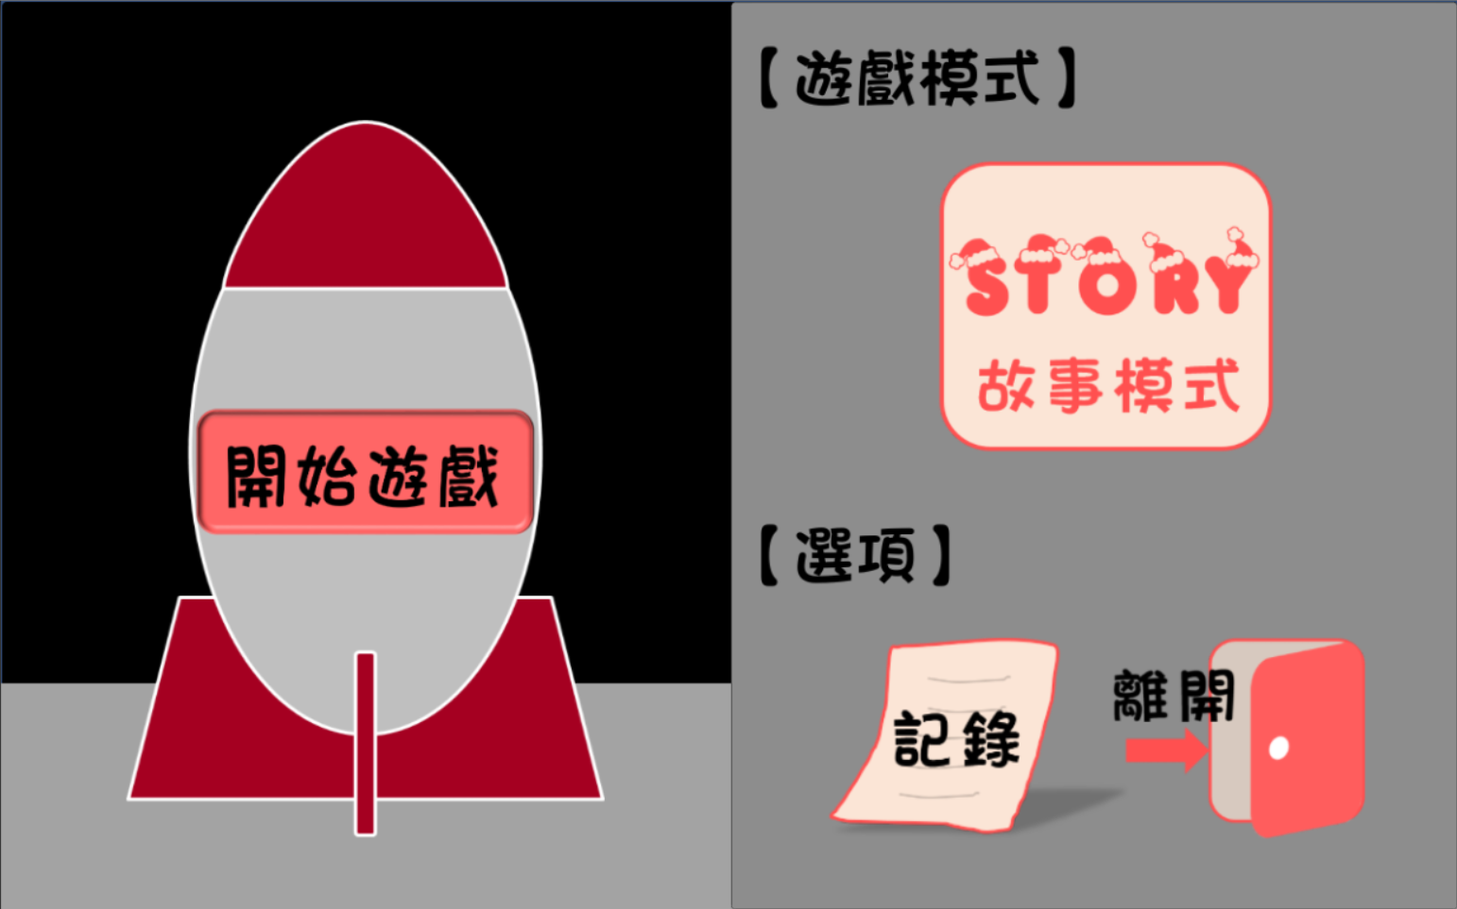
3. 主頁面
按下開始遊戲

Slide 8
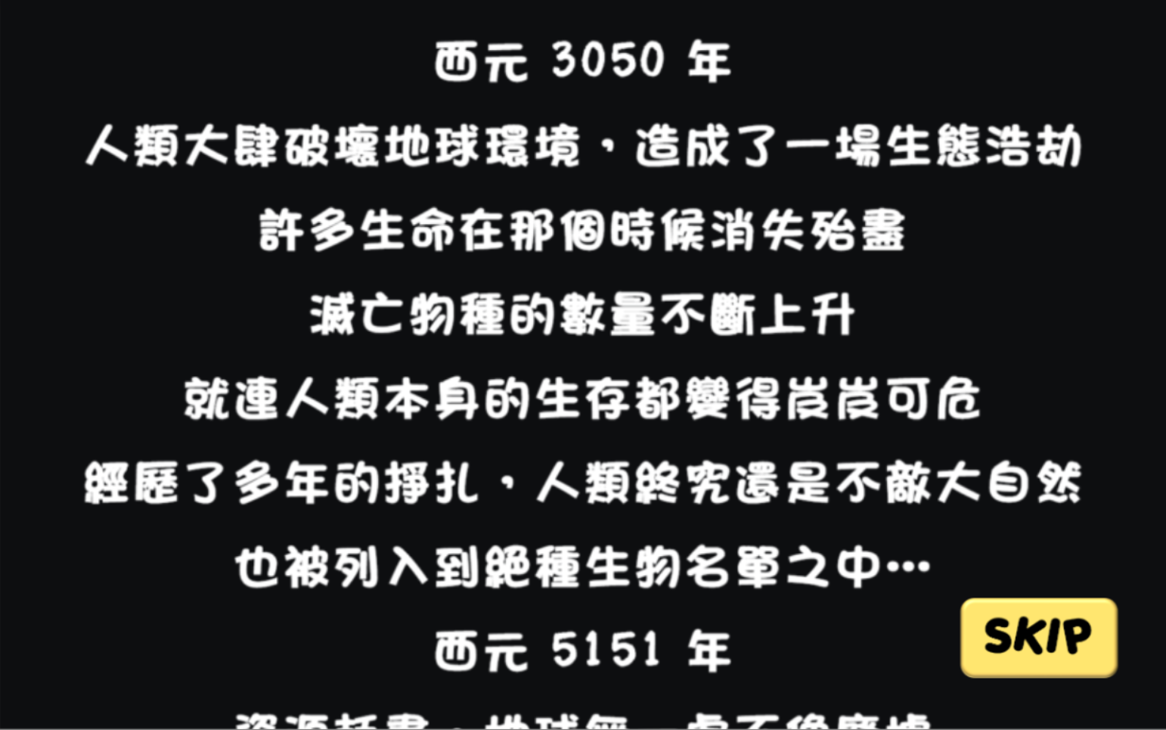
4. 故事模式 - 故事劇情
按下SKIP~

Slide 9
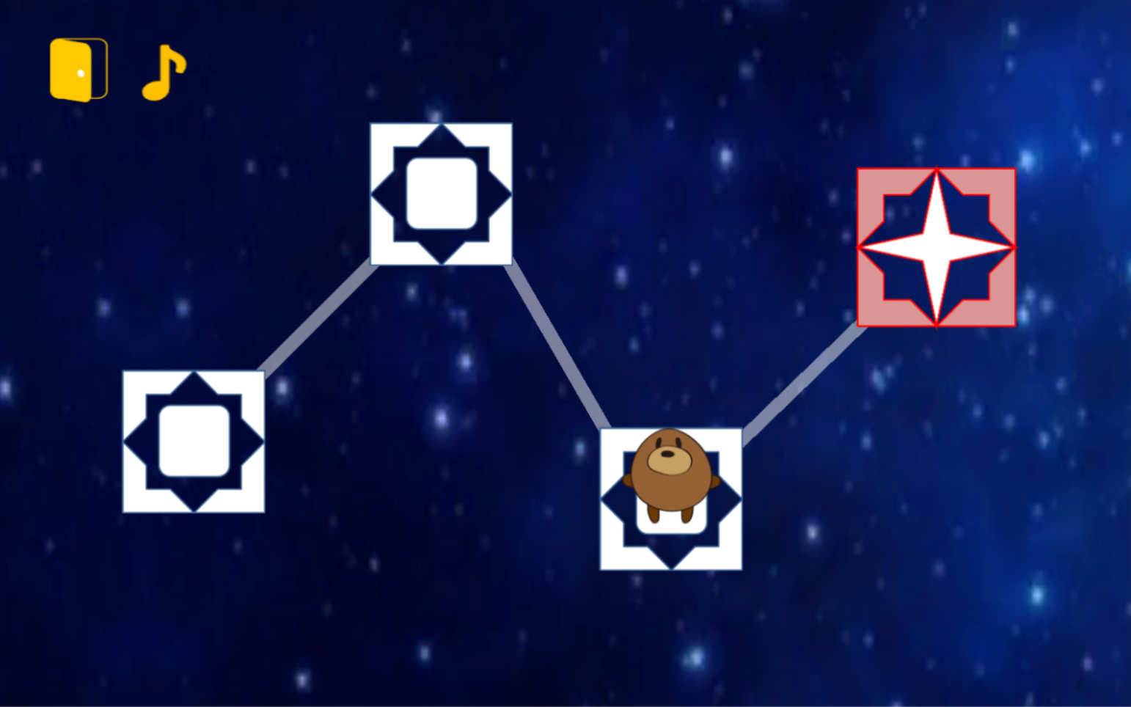
5. World1 地圖
先停止動作！

Slide 10

今天的主角
我叫地瓜球喔~~

Slide 11
6. World1 地圖
點擊一下地瓜球踩的點
這是等等我們要進入的地圖喔~

Slide 12
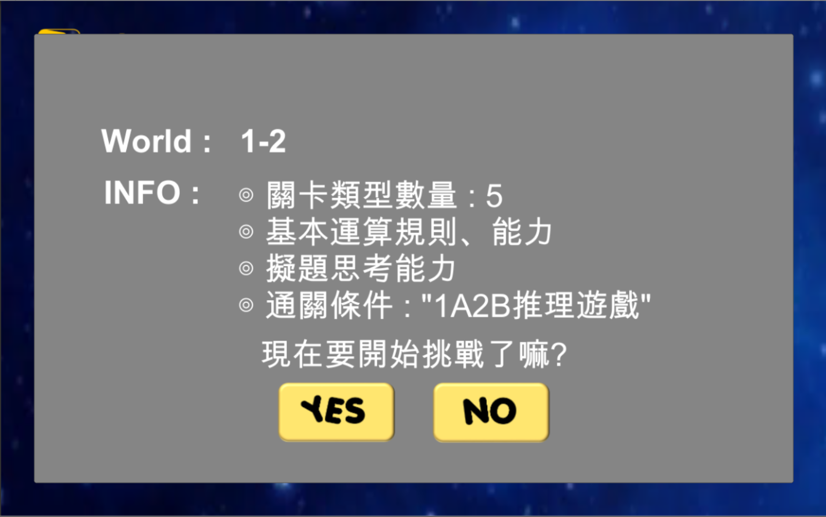
7. 關卡資訊
按下YES，進入關卡

Slide 13
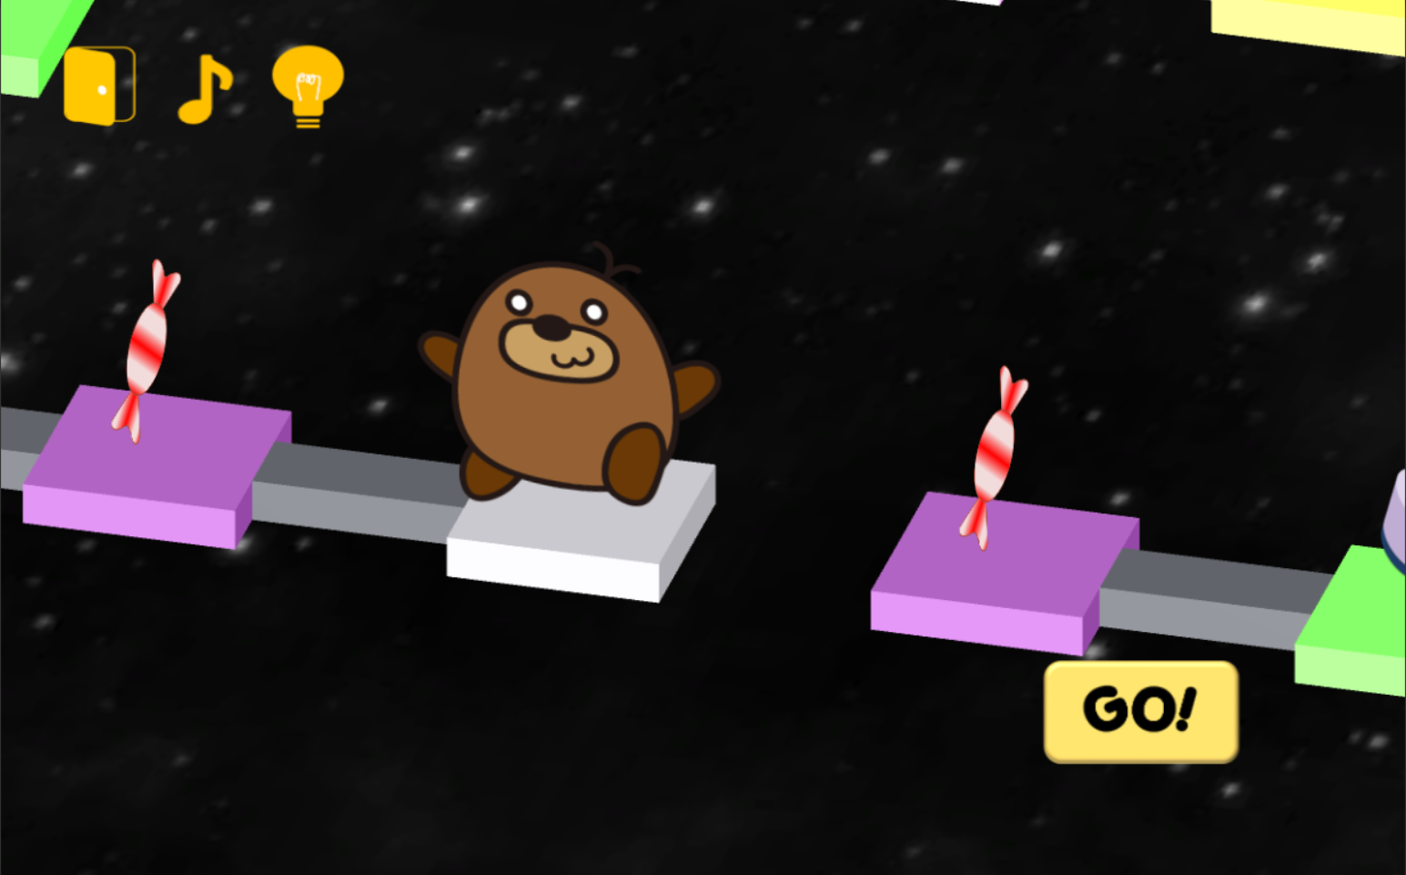
8. World 1-2 關卡地圖
先停止動作！

Slide 14
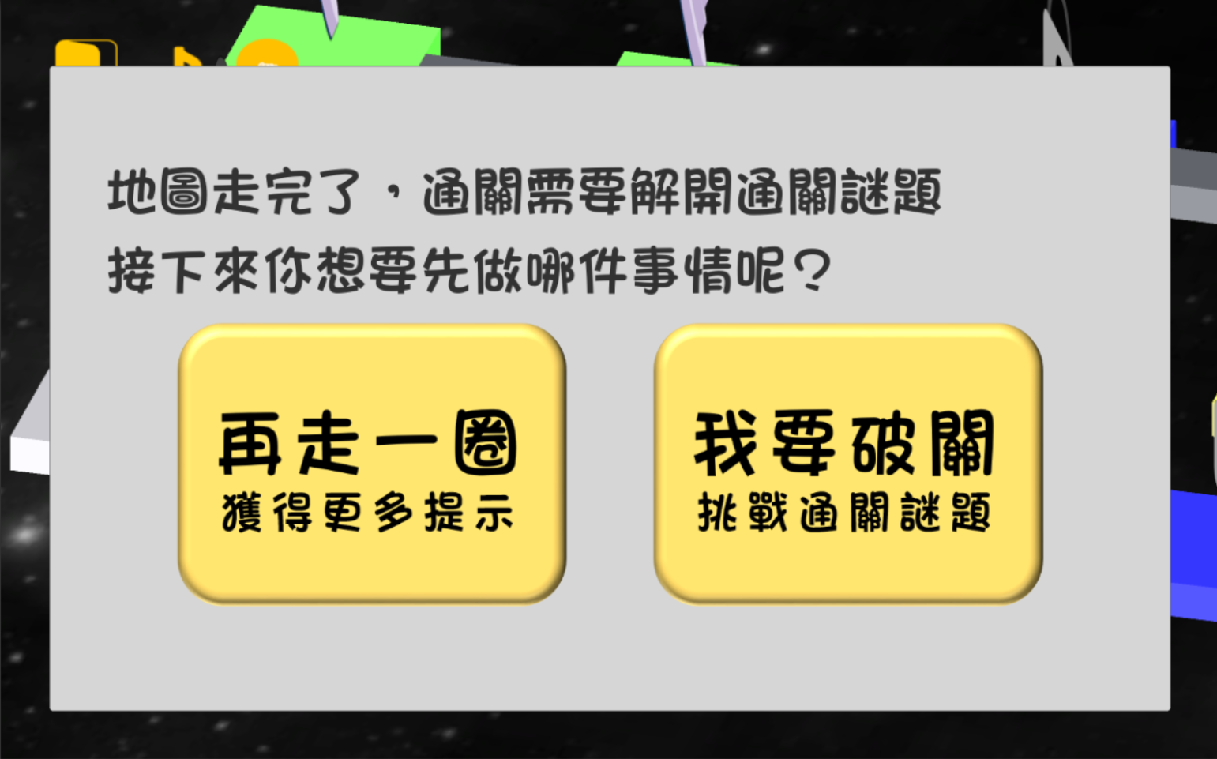
9. 當你看到這個畫面的時候…
請按下「再走一圈」！

Slide 15
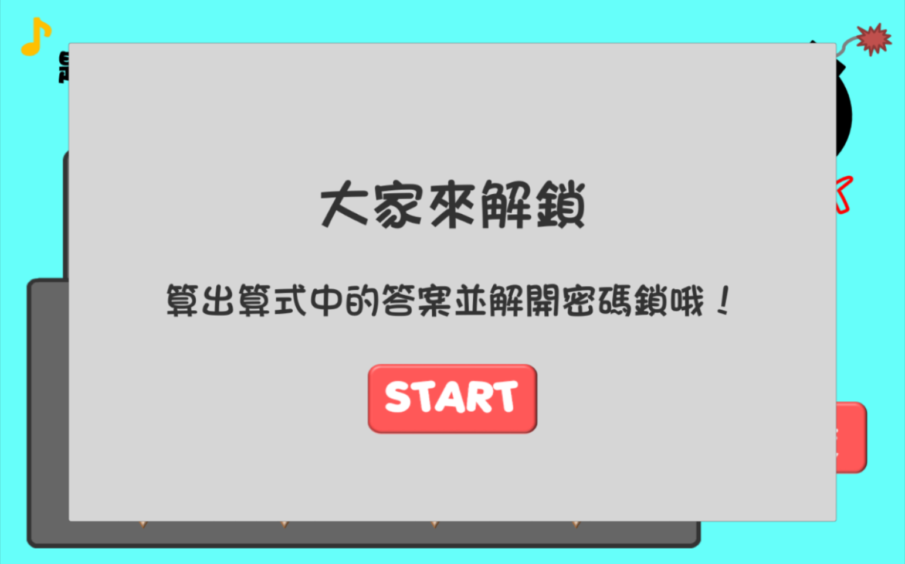
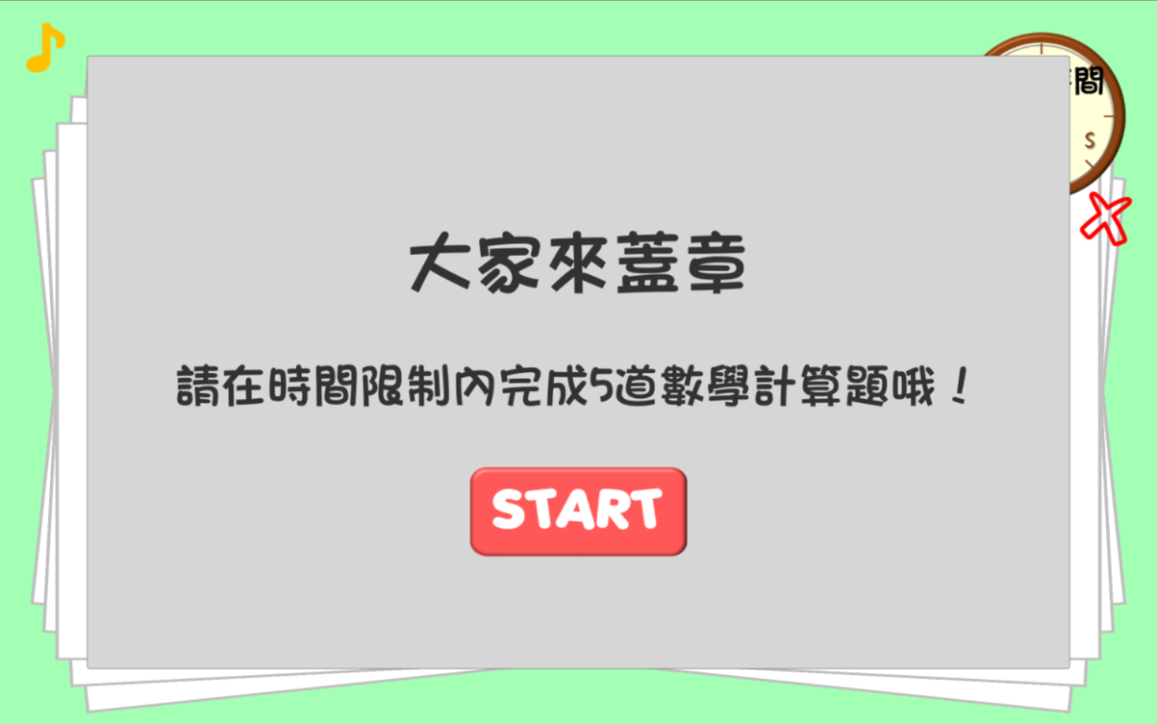
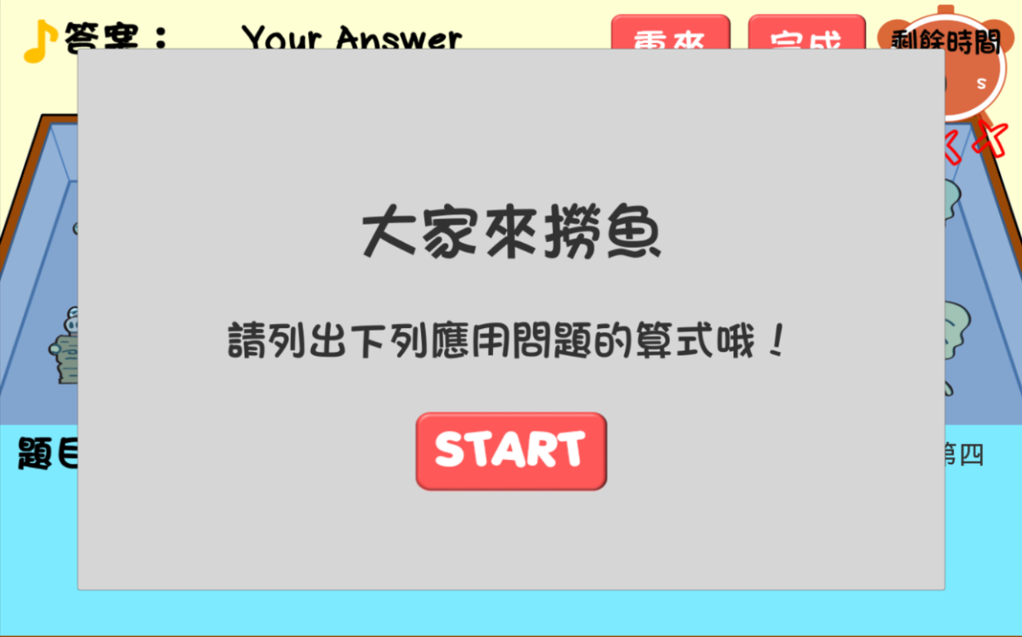
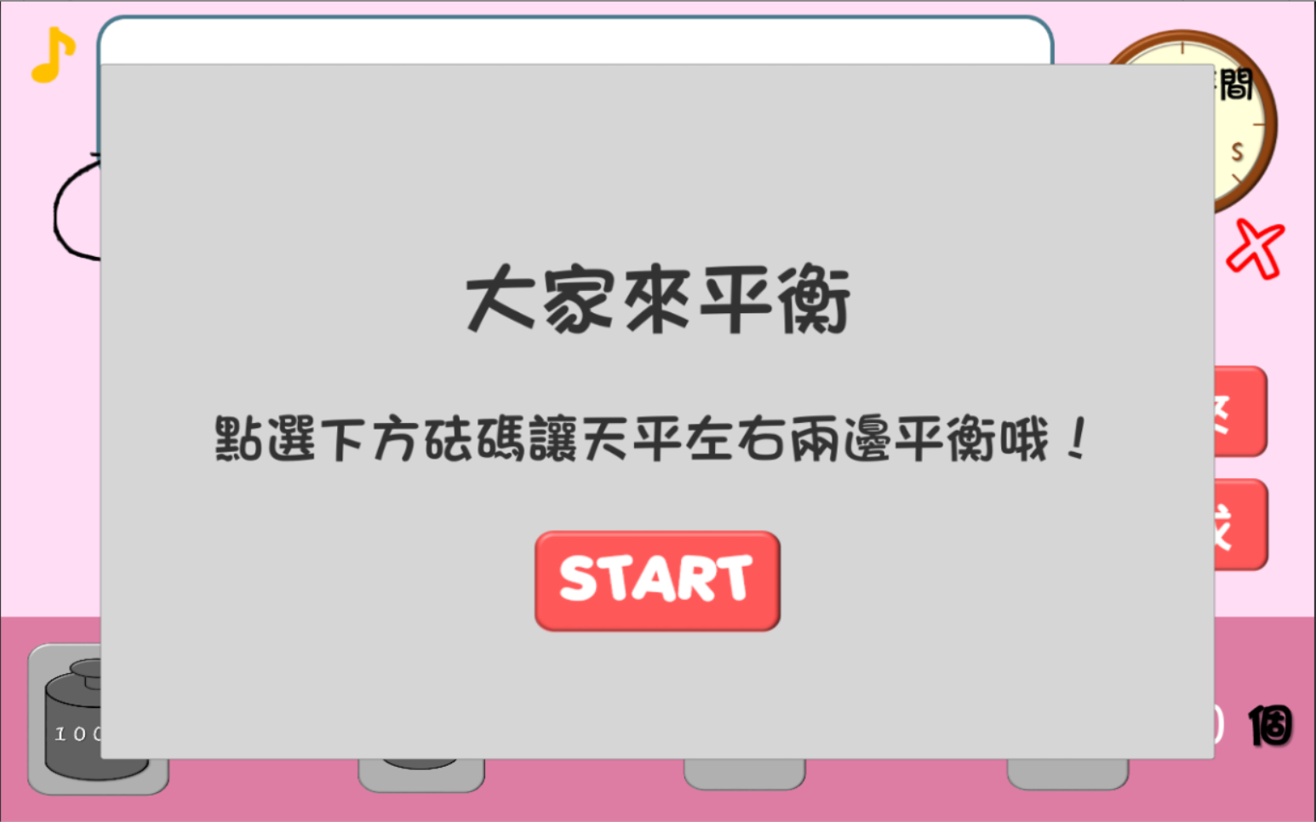
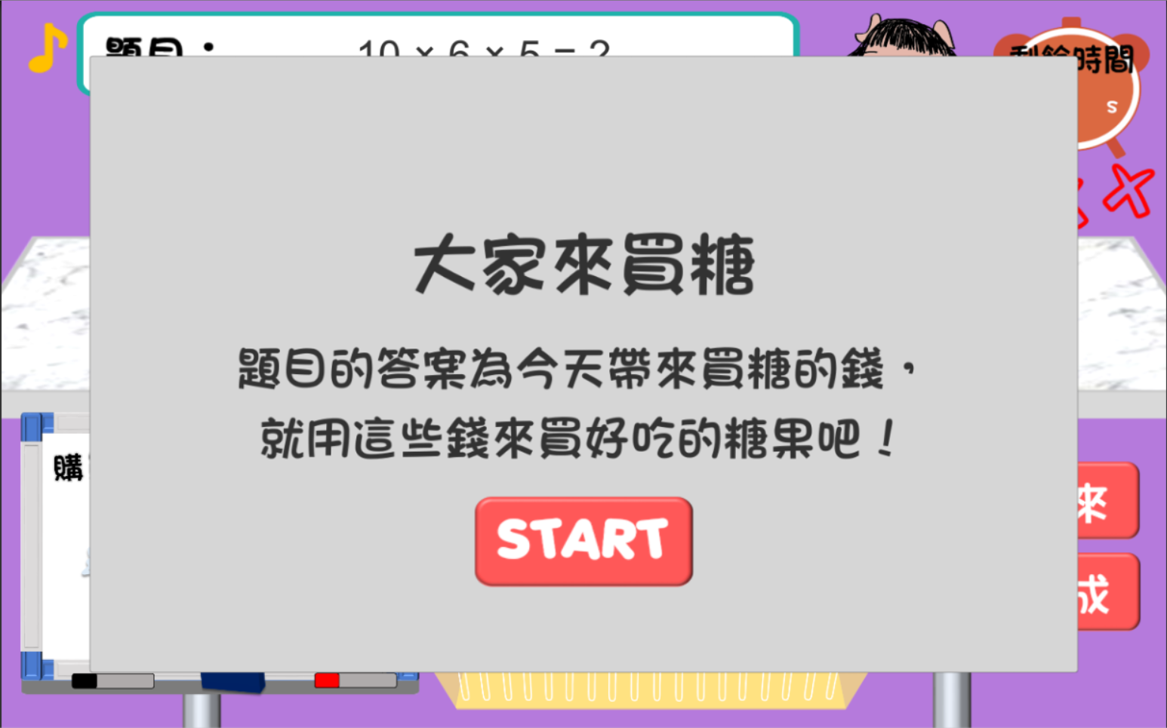
10. 各種小遊戲等著你破完

Slide 16
11. 遊戲即將開始，就讓我們按下GO！吧
按下GO!
開始進行大富翁囉~

Slide 17
遊戲開始！

Slide 18

遊戲結束！

Slide 19

我們來看看遊玩歷史記錄~

Slide 20
12-1. 離開關卡地圖
點擊「門」

Slide 21
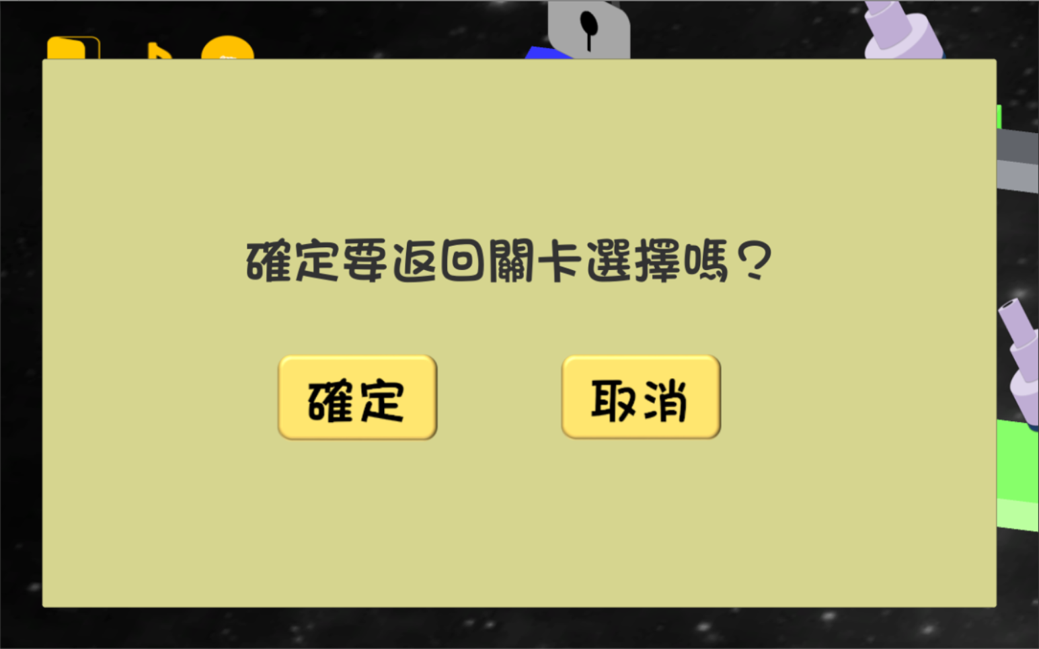
12-2. 離開關卡地圖
按下確定

Slide 22
13-1. 離開遊戲地圖
再點擊一次「門」

Slide 23
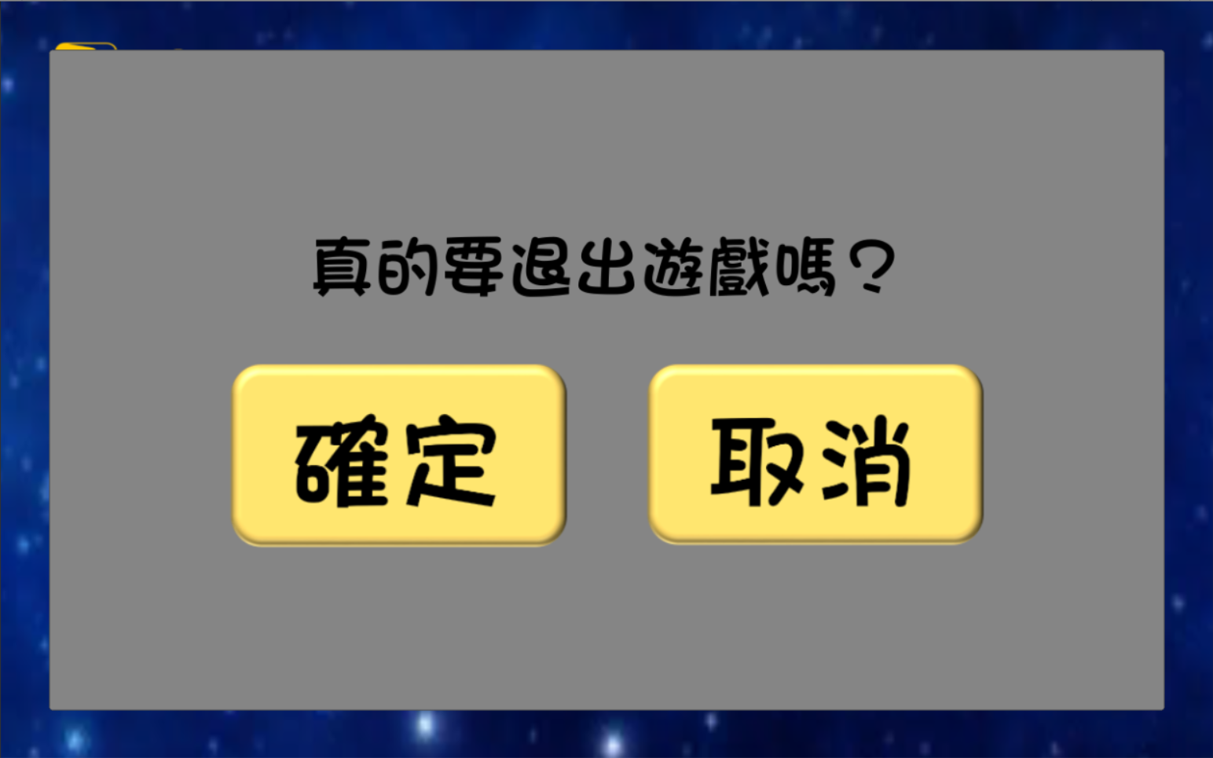
13-2. 離開遊戲地圖
再點擊一次確定

Slide 24
14. 回到主頁面
點擊「記錄」圖示

Slide 25
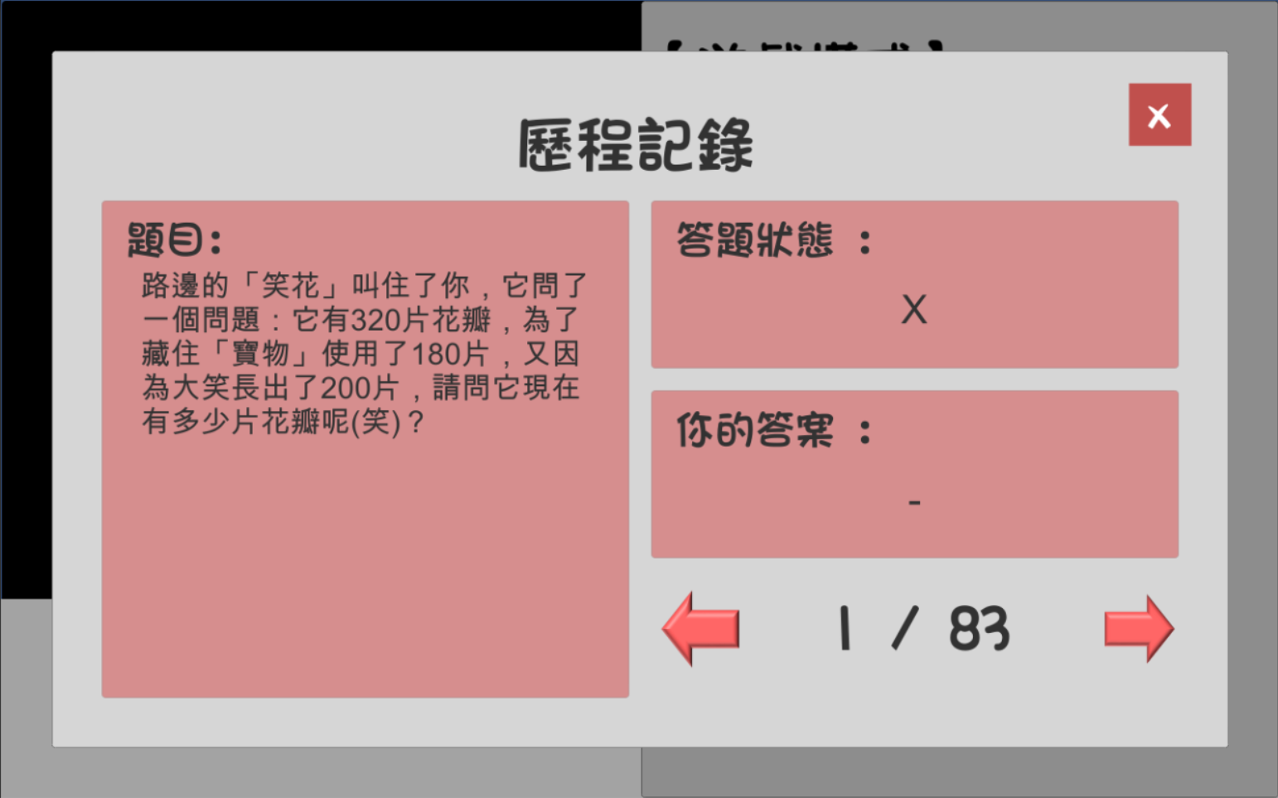
15. 看看自己遊玩的歷程記錄
左右按鈕可以看各題回答狀況喔~

Slide 26
16. 請按下XX
點擊關閉

Slide 27
17. 結束遊戲
點擊「離開」圖示

Slide 28
頒獎時間
http://163.21.245.190/graduationProject/pigdom-web/analysis_account.php

